Slide 1
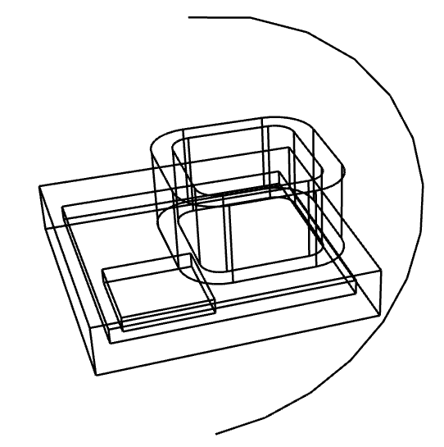
TEAM W.S. Problem 7

Slide 2
TEAM W.S. Problem 7
A-φ-Ar法による渦電流解析
Hierarchic 三次有限要素法解析
Kelvin変換による開領域解析
Adaptive Meshing

Slide 3
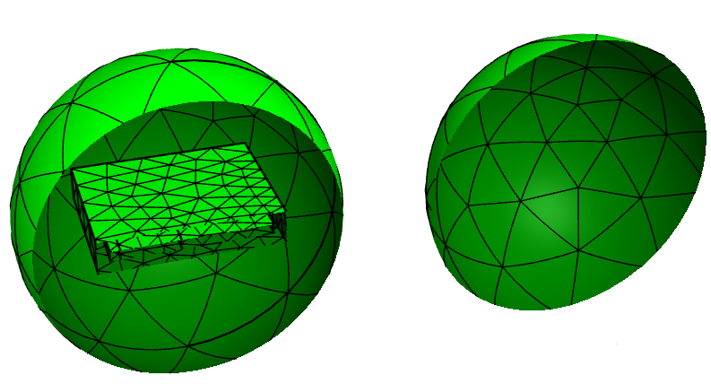
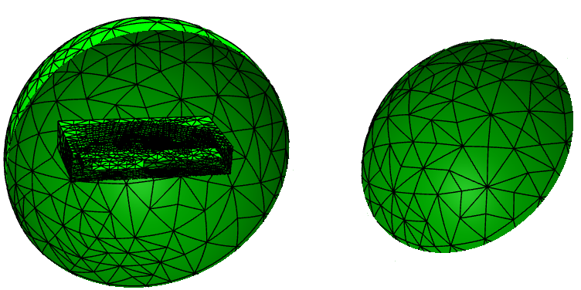
0 ne= 2116
7 ne= 89744

Slide 4
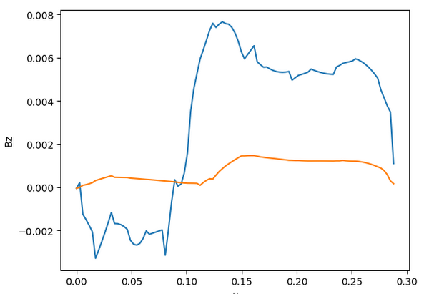
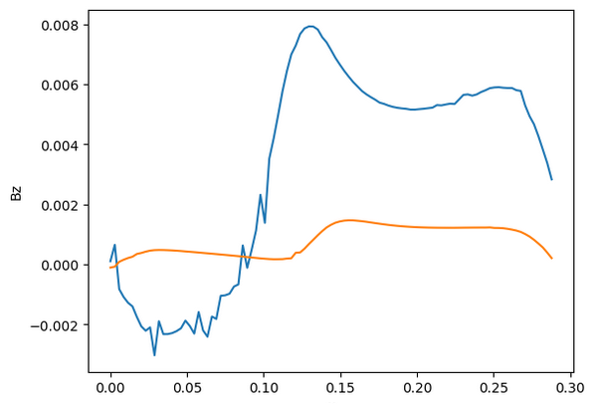

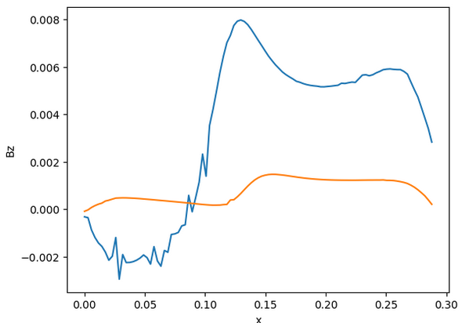
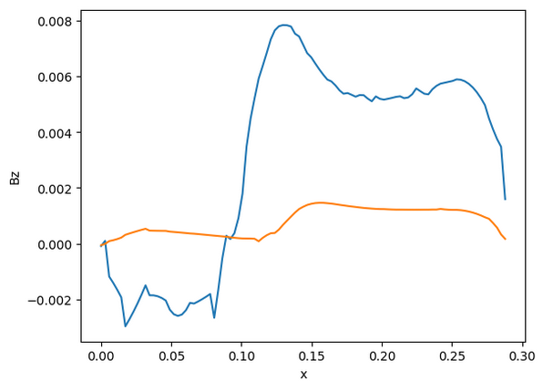
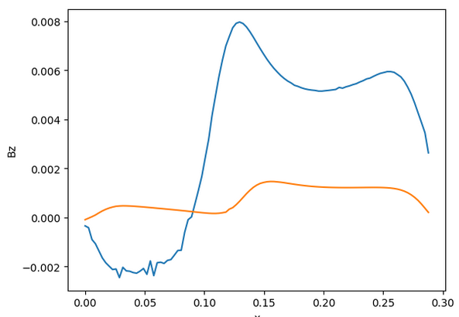
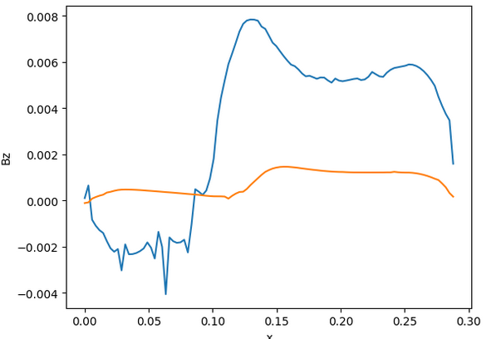
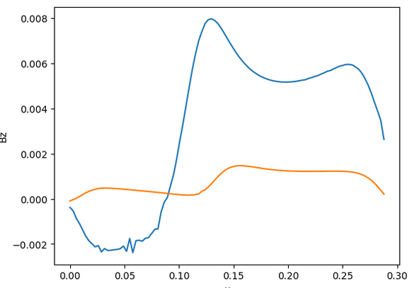
0 ne= 2116
4 ne= 16223
1 ne= 2523
5 ne= 26872
2 ne= 4895
6 ne= 49197
3 ne= 7447
7 ne= 89744

Slide 5
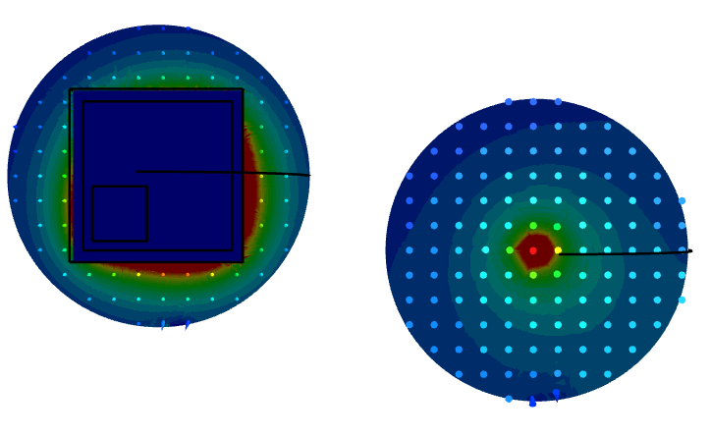
Kelvin external region

Slide 6
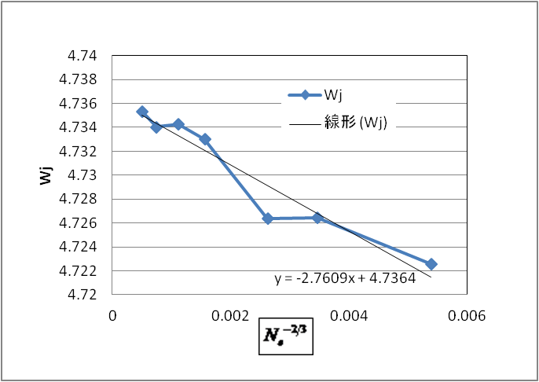
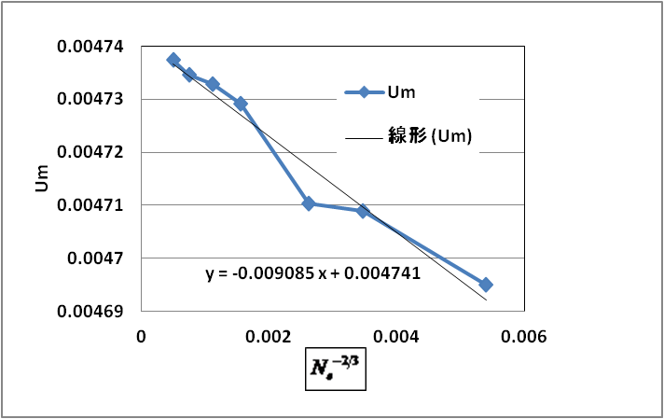
積分量の要素数依存性
Joule損
導体中の磁気エネルギ

